Slide 1
Thema Volkswagen
Landeskunde vertieft
18.10. 2016

Slide 2
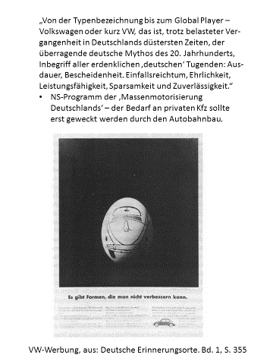
Die VW-Werbung soll suggerieren, die Ge-stalt des VW-Käfers sei so elementar wie die des Hühnereis.

Slide 3
Der Volkswagen heute
1999 wurde das hundertmillionste Fahrzeug des Volkswagen-Konzerns ausgeliefert.
Inzwischen wird die Marke VW (‚Käfer‘) nur noch in Brasilien produziert.
Das Unternehmen macht wegen seiner Manipu-lationen beim Abgas-Test, wegen undurchschau-barer Zahlungen an seine Manager und anderem seit Jahren negative Schlagzeilen. Es hat viel von seinem Vertrauen verspielt. Dagegen galt es Jahrzehnte lang als eine Art Musterunterneh-men der Bundesrepublik Deutschland. Unter an-derem förderte die „Volkswagen Stiftung“ in gro-ßem Maßstab wissenschaftliche Projekte von ge-samtgesellschaftlicher Bedeutung.

Slide 4
Süddeutsche Zeitung, 17.10. 2016
Das Justizministerium enttäuscht die deutschen VW-Kunden
Kommentar von Klaus Ott
Vor einem Jahr, als die Abgas-Manipulationen von Volkswagen gerade bekannt geworden wa-ren, äußerten sich Verbraucherminister Heiko Maas und sein Staatssekretär Gerd Billen sehr beherzt. VW-Kunden in Deutschland dürften nicht anders behandelt werden als in den USA, wo hohe Schadenersatzzahlungen fällig wer-den. Man wolle den Verbrauchern mit einer Art Sammelklage helfen, gemeinsam und massen-haft gegen Unternehmen vorzugehen.
Doch erst jetzt, mit großer Verspätung, wird das Verbraucherministerium tatsächlich aktiv - und will vor Ende des Jahres einen Gesetzentwurf für eine Musterklage auf den Weg bringen. Das kündigte das Ministerium am Montag an. Ge-schehen können hätte dieser Schritt aber schon längst.

Slide 5
VW hat das Schlimmste längst noch nicht hinter sich
Von Philipp Vetter | Veröffentlicht am 16.09.2016 in der Zeitung „Die Welt“; (Auszüge, stark gekürzt)
Am Sonntag ist es ein Jahr her, dass der Abgasbe-trug bei VW aufflog. Der Gesamtschaden für den Konzern lässt sich noch immer nicht absehen. Stän-dig kommen weitere Milliardenforderungen hinzu.
„Dieselthematik“ nennen sie in Wolfsburg die Ma-nipulation von elf Millionen Autos, die dadurch auf dem Prüfstand die Grenzwerte für die Stickoxid-Emissionen einhielten, auf der Straße aber giftige-re Abgase ausstießen.
Genau ein Jahr ist es am Sonntag her, dass die US-Umweltbehörde EPA* den Skandal öffentlich machte. Seitdem ist viel passiert. Martin Winter-korn musste seinen Posten als Vorstandschef räu-men und Platz für Müller machen, in den USA schloss VW einen Vergleich mit Behörden und ge-schädigten Kunden, der den Konzern in den nächs-ten Jahren mehr als 15 Milliarden Dollar kosten wird.
* „Environmental Protection Agency“

Slide 6
Artikel aus der „Welt“, Fortsetzung
Und doch ist Volkswagen auch ein Jahr da-nach weit davon entfernt, abschätzen zu können, welche Folgen der Betrug haben wird. Noch immer liegt der Bericht der An-waltskanzlei Jones Day nicht vor, die im Auftrag von VW die Verantwortlichen für die Manipulation ermitteln soll, Anleger ha-ben Milliardenklagen eingereicht, die EU macht Druck, dass auch europäische VW-Kunden entschädigt werden müssen und die Strafverfolgungsbe-hörden zahlreicher Länder haben ihre Ermittlungen längst nicht abgeschlossen. Es gibt immer noch fast täglich neue negative Schlagzeilen.

Slide 7
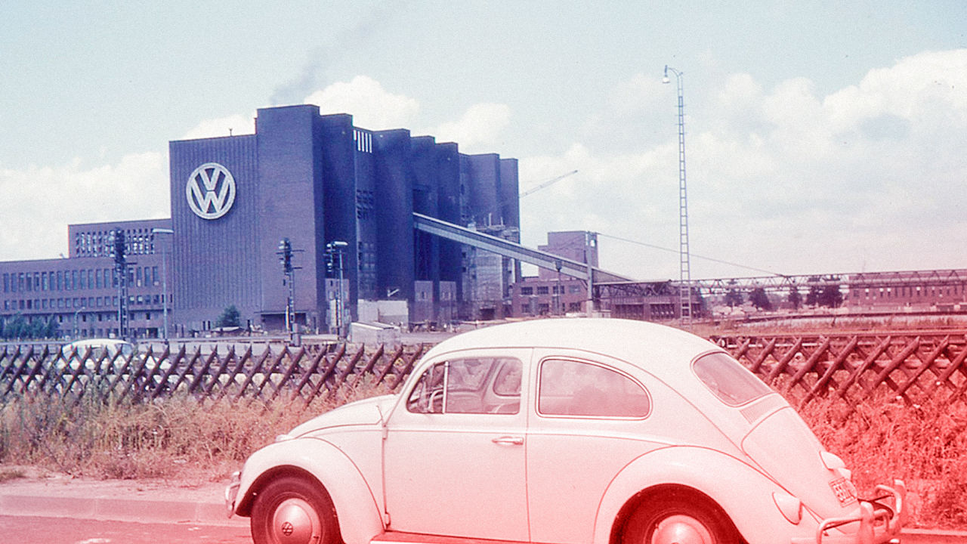
Der „VW-Käfer“ ist quasi als mobiles zweites Zuhause immer noch sehr populär.

Slide 8
Fragen
Werden die negativen Aspekte der Geschichte der Marke und des Unternehmens verdrängt?
Werden sie von den aktuellen Skandalen überlagert?

Slide 9
Aus der Geschichte – gestern und heute
In seinen Anfängen war der Volkswagen als militärischer Kü-belwagen konzipiert. Der Prototyp des Volkswagens wurde von Ferdinand Porsche konstruiert.

Slide 11
In der Bundesrepublik wurde der Volkswagen zu einem Symbol des Wirtschaftswunders, weil sich nun auch Leute mit weniger Einkom-men diese Automarke leisten konnten.
Ursprünglich war „Volkswagen“ – kurz „VW“ – nur die Bezeichnung für einen Autotyp. Heute ist die Herstellerfirma – allen negativen Nachrichten zum Trotz - ein „Glo-bal Player“.

Slide 12
Der „Volkswagen“ wird auch als ‚deutscher Mythos des 20. Jahr-hunderts‘ bezeichnet, weil er vor allem mit angeblich typisch ‚deut-schen‘ Eigenschaften assoziiert wird wie: Ausdauer, Bescheiden-heit, Einfallsreichtum, Ehrlichkeit, Leistungsfähigkeit, Sparsamkeit, Zuverlässigkeit.
Ehrlichkeit und Zuverlässigkeit werden seit dem Bekanntwerden der Manipulationen bei Abgastests im Hause VW allerdings wohl mit einem Fragezeichen versehen.

Slide 14
Eine massenhafte Motorisierung der deutschen Bevölkerung wollten zuerst die Nationalsozialisten mit dem sogenannten „KDF-Wagen“ (= „Kraft-durch-Freude-Wagen“) errei-chen. „Kraft durch Freude“ war der Name der nationalsozialistischen Freizeitorganisation, die für eine durchorganisierte und ideologisch linientreue Organisation der Freizeit deutscher Arbeitnehmer sorgen sollte, u.a. durch Massenveranstal-tungen wie Gruppenreisen, Sport-feste usw.

Slide 15
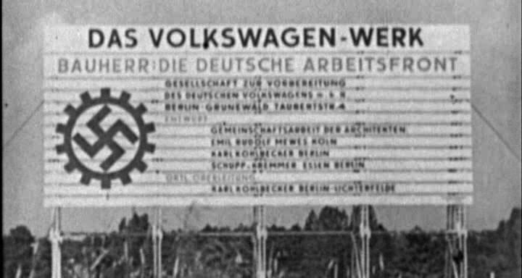
Die Stadt Wolfsburg wurde 1938 künstlich als „Stadt des KdF-Wagens“ neugegründet. Bis heute wird sie vom VW-Werk als weitaus größtem Arbeitgeber der Region geprägt. Während des Krieges mußten im VW-Werk auch Häftlinge und Zwangsarbeiter arbeiten.

Slide 16
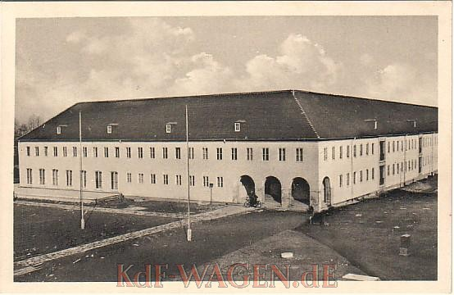

Slide 17
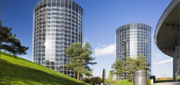
Heute sind die gläsernen Auto-Produk-tionstürme so etwas wie ein neues Wahr-zeichen der Stadt Wolfsburg.

